Slide 1
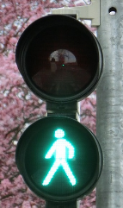
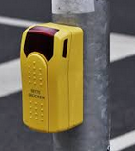

RGB - Fußgängerampel
Projekt INGOLSTADT

Slide 2
RGB - Fußgängerampel
AA
AUFGABE
Lisa möchte die Straße an einer Fußgängerampel überqueren.
Die Ampel zeigt ROT für Fußgänger.
Lisa muss den Taster drücken.
Kurz darauf zeigt die Ampel an, dass das Signal bald kommt.
Einige Zeit später springt die Ampel auf GRÜN.
Die Ampel zeigt solange grün, dass Lisa bequem die andere Straßenseite erreichen kann.
Dann springt die Ampel wieder auf ROT – bis der nächste Fußgänger die Straße überqueren möchte und den Taster betätigt.

Slide 3

RGB - Fußgängerampel
Lsg
Lösung
Die Ampel zeigt ROT für Fußgänger.

Slide 4
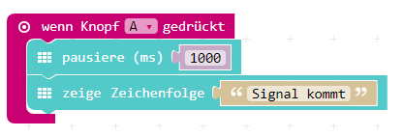
RGB - Fußgängerampel
Lsg
Lösung
Lisa muss den Taster drücken.
Kurz darauf zeigt die Ampel an, dass das Signal bald kommt.

Slide 5
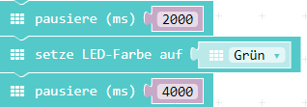
RGB - Fußgängerampel
Lsg
Lösung
Einige Zeit später springt die Ampel auf GRÜN.
Die Ampel zeigt solange grün, dass Lisa bequem die andere Straßenseite erreichen kann.

Slide 6
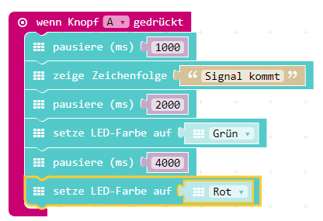
RGB - Fußgängerampel
Lsg
Lösung
Dann springt die Ampel wieder auf ROT – bis der nächste Fußgänger die Straße überqueren möchte und den Taster betätigt.

Slide 7
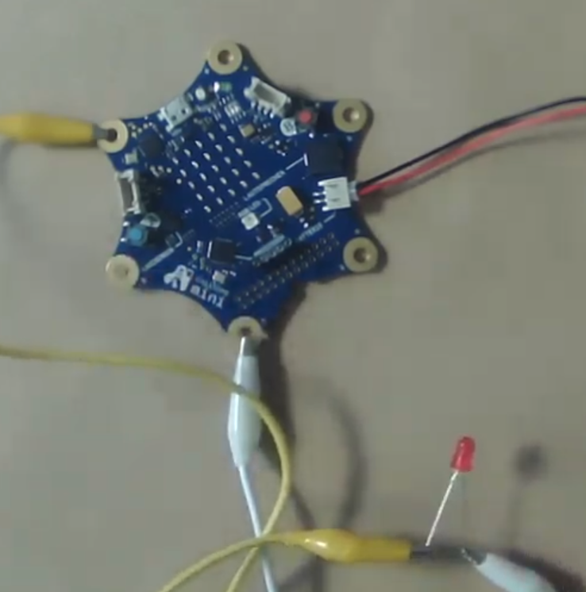
RGB - Fußgängerampel
EXTRA:
Diese Szene kann auch mit einer farbigen LED, die über eine Pin des Calliope angeschlossen wird, dargestellt werden. Verwende hierzu jeweils eine LED in der Farbe ROT und GRÜN und verbinde diese mit Krokodilsklemmen.
Beachte hier die Polung der LED
(langer Draht ist plus).
Achte darauf, dass die LED
auch mit der Minus-Pin verbunden wird.

Slide 8
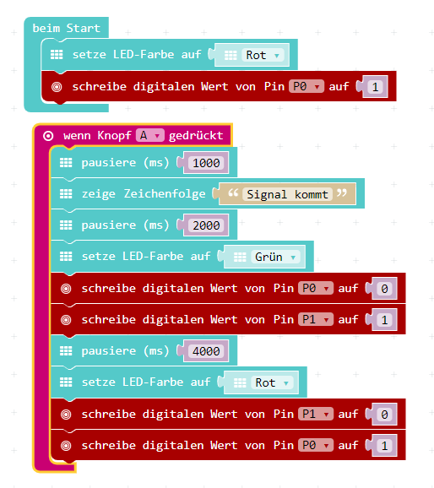
RGB - Fußgängerampel
1
EIN
0
AUS

